Slide 1
Oyun projesi
HAZIRLAYAN:BERKCAN CİBOĞLU
NO:1902020009

Slide 2
TiXi
•TiXi Nedir?
-TiXi; yazı tabanlı, Orta Dünyada geçen, interaktif bir rol yapma oyunudur. Karakterinize vereceğiniz kararlar doğrultusunda hikaye ilerler.
-Oyun sadece basit seviyede C++ bilgisiyle yapılmıştır.

Slide 3

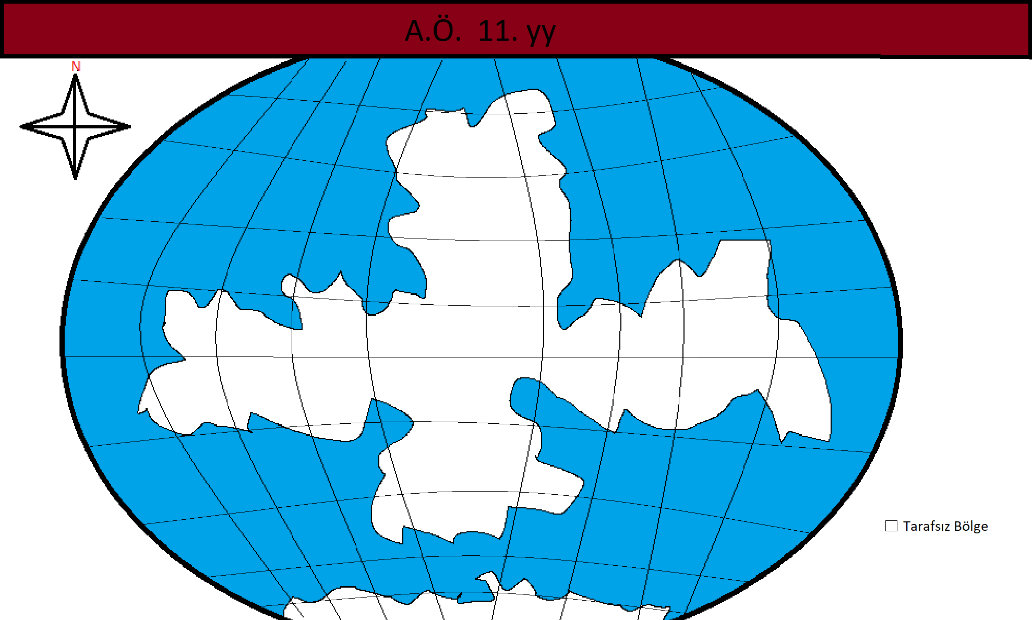
Oyunun Hikayesi
Hikayeyi oyun içinde öğrenmek mümkün ama hikayeyi basitçe anlatmak gerekirse, dünya tek bir kara parçasından oluşuyordu ve bu kara parçası büyük bir artı şekline benziyordu.

Slide 4
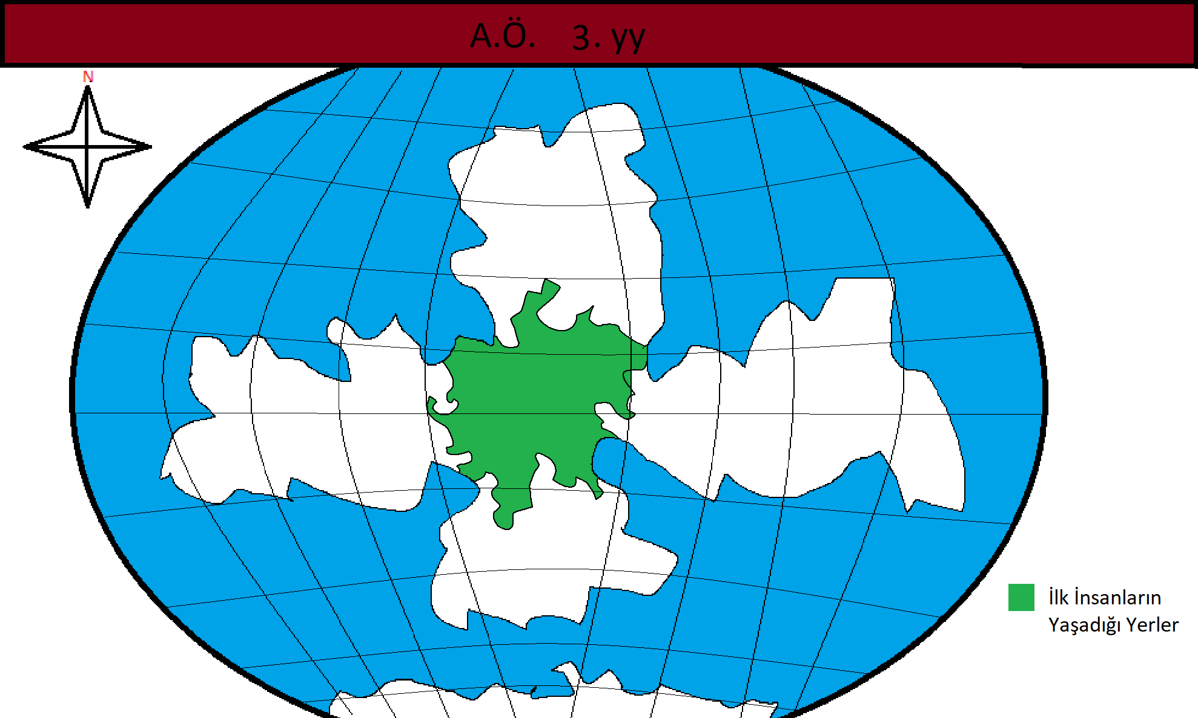
Kara parçasının şeklinden dolayı İlk insanlar Dünyanın ortasında yaşıyorlardı.

Slide 5
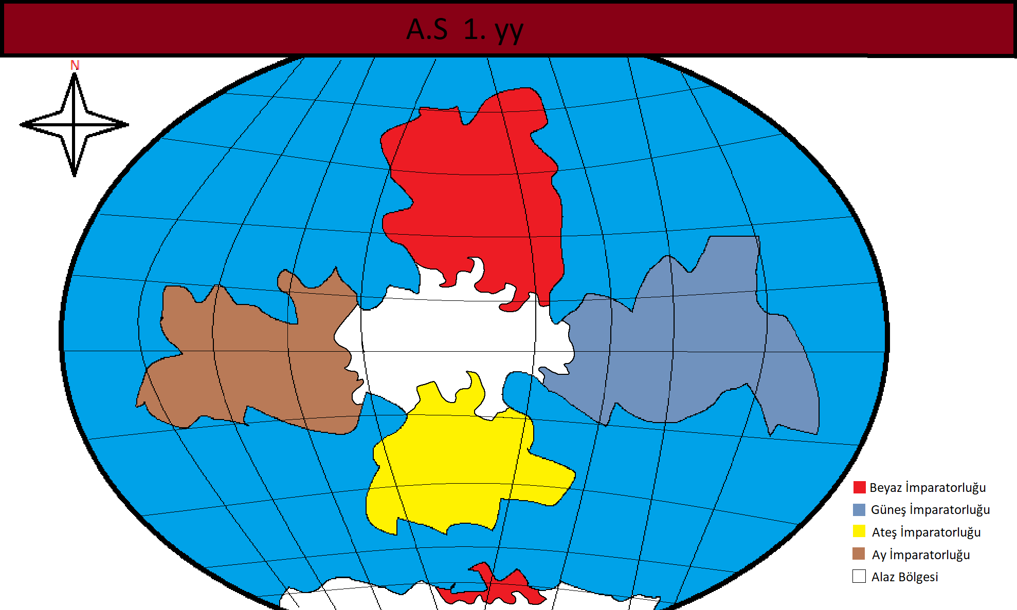
İlerleyen zamanlarda azalan kaynaklar ve artan popülasyondan dolayı insanlar artı şeklindeki karanın 4 bir tarafına eşit olarak dağıldı ve artının her bir köşesinde eşit kara parçaları ile 4 farklı imparatorluk kuruldu.
Doğudaki imparatorluk Güneş İmparatorluğu, Batıdaki imparatorluk Ay İmparatorluğu, Kuzeydeki imparatorluk Beyaz İmparatorluğu, Güneydeki İmparatorluk Ateş İmparatorluğudur.

Slide 6
Milletler kendi ülkelerine yerleşti ve artı şeklindeki karenin ortasını ortak bölge olarak belirleyip Alaz Antlaşmasını imzalardılar.
Bu antlaşmaya göre orta bölgeye alaz ismi verildi ve bu bölgede kesici alet bulundurmak, herhangi bir kaynağına zarar vermek, üstünde hak talep etmek yasaklandı.
Bu maddelere uymayan ülkelere ortak savaş açılacaktı.
Ülkeler uzun süre boyunca huzur içinde yaşadı ancak ilerleyen yıllarda Dünyanın güneyinde olan kuraklıktan dolayı Ateş İmparatorluğu sefalet çekmeye başladı.
Diğer ülkelerden yardım isteseler de gelişen refahla birlikte insanlar bencilleşmişti.
Sadece Güneş İmparatorluğu, Ateş İmparatorluğuna yardım etmeye çalışsa da tek bir ülkenin yardımıyla Ateş İmpartorluğu bir yere kadar dayanabildi.
Nüfusunun büyük bir çoğunluğu açlıktan ve hastalıktan öldü, Saray halk tarafından yağmalanıp soylular tek tek öldürüldü ve bu nedenle imparatorluk çöktü.
Artık Dünyanın Güneyi insanların birbirinden bağımsız ve rastgele yaşadığı kurak topraklardı.
Bu olay bin yıllar boyu sürdü ama daha sonrasında Güney topraklarından Yüzırs adlı bir savaşçı çıktı.
Bu savaşçının sıra dışı bir özelliği vardı hayvanlarla anlaşabiliyordu ve üstün bir ikna kabiliyeti vardı.
Savaşçının bu özelliği hiç de azımsanamayacak bir özellikti bunun sebebi bin yıllar boyunca el değmemiş şekilde devam eden Alaz bölgesinde artan otobur hayvanlar ve alanın dar olması etobur hayvanların evrimleşmesine yol açtı.
Etobur hayvanların derileri sertleşti ve boyutları büyüdü.
Yüzırs küçük yaşta bütün ailesini açlıktan dolayı kaybetmişti ve bu yüzden imparatorluklara bir kini vardı.
Bu kin o kadar büyüktü ki yüzırsın kalbini artık saf karanlık kaplamıştı.

Slide 7
Yüzırs daha sonrasında kendisi gibi yetenekli 3 kişi daha bulup ''TiXi'' örgütünü kurdu.
Bu örgüt sayesinde dağılmış ateş imparatorluğunu bir araya getirdi ve Alaz topraklarına yerleştirdi ve Kül İmparatoluğunu kurdu.
Bütün imparatorluklar aynı anda bu imparatoluğa savaş açsa da çok fazla hayvan vardı.
Evrimleşmiş köstebekler surların altından büyük tüneller açıyordu, köpekbalıkları ve balinalar imparatorlukların donanmalarını yok ediyorlardı, yırtıcı hayvanlar sayesinde de imparatorlukları püskürtüp çok rahat bir şekilde karşı saldırı yapıyorlardı.
Kısa süre içinde savaş sonuçlandı ve imparatorluklar bu güce dayanamayıp boyun eğdiler.
Kül İmparatorluğu, bütün imparatorlukları vergiye bağlamış ve hızla süper güç olmuştu.
Oyunumuz bu dönemde TiXi örgütüne karşı çıkmaya çalışan bir savaşçıyı anlatıyor.

Slide 8
Oyundaki Eşya Sistemi
Eşyaların kendi tiplerine has güçleri vardır.
Bu güçler karakterinizin güçleri ile birleşir.
Eşya özellikleri şöyledir:
Kılıç: Güç ve çeviklik değeri dengelidir.
Gürz: Güç değeri çeviklik değerine göre daha fazladır.
Balta: Güç değeri çeviklik değerine göre daha fazladır.(Güç değeri gürze göre daha azdır.) ve balta saldırılarının engellenme ihtimali daha düşüktür.
Hançer: Çeviklik değeri güç değerine göre daha fazladır.
Çift El Baltası: Normal baltaya göre güç değeri çeviklik değerinden daha da fazladır.
Çift El Kılıcı: Normal kılıca göre güç değeri çeviklik değerinden daha fazladır.
Balyoz: Gürze göre güç değeri çeviklik değerinden daha fazladır.
Ağır Zırh: Güç değerinizi arttırır.
Hafif Zırh: Çeviklik değerinizi arttırır.

Slide 9
Oyundaki Irklar
Oyunda 4 adet ırk vardır.
Bu ırklar ve ırkların özellikleri şöyledir:
Kuzeyli: Oyuna başlangıç özellikleri şu şekildedir. (Güç:7 Çeviklik:2 Zeka:1).
Kuzeyliler Beyaz İmparatorluğunda yaşayan, asırlardır denizcilikle ilgilenen uzun boylu insanlardır.
Batılı: Oyuna başlangıç özellikleri şu şekildedir. (Güç:1 Çeviklik:2 Zeka:7).
Batılılar Ay İmparatorluğunda yaşayan, Bilimle oldukça ilgilenen bir ırktır.
Doğulu: Oyuna başlangıç özellikleri şu şekildedir. (Güç:3 Çeviklik:5 Zeka:2)
Doğulular Güneş İmparatorluğunda yaşayan, genelde tarım ve hayvancılık ile uğraşan insanlardır.
Güneyli: Oyuna başlangıç özellikleri şu şekildedir. (Güç:2 Çeviklik:7 Zeka:1)
Güneyliler yıkılmadan önce Ateş İmparatorluğunda yaşamış, ondan sonra da kurak bölgede hayatta kalabilmek için kendilerini geliştirmiş insanlardır.

Slide 10
Oyundaki Özellikler
Oyunda 3 adet özellik vardır bu güçler ve özellikleri şu şekildedir.
Güç: Karşınızdaki düşmana vurabileceğiniz minimum ve maksimum hasarı ve can değerinizi belirler.
(Minimum hasarınız = Gücünüz, Maksimum hasarınız = Gücünüzün iki katı, Canınız = Gücünüzün 4 katı.)
Çeviklik: Karşınızdaki düşmanın saldırısından kaçınma(saldırıyı ıskalattırma) şansınızı ve kritik hasar vurabilme şansınızı belirler.
Çevikliğinizin iki katı=Yüzdelik kaçınma ihtimaliniz, Çevikliğinizin iki katı=Yüzdelik kritik vurma şansınız.
Zeka: Oyunda ilerlemek için gerekli bazı kitapları okuyabilmenizi sağlar ve oyunda bazı alternatif seçenekleri seçebilmenizi sağlar.

Slide 11
Oyunda özelliklerinizi karşınıza çıkan fırsatlar sayesinde eğitim alarak özelliklerinizi geliştirebilirsiniz.
Örnek:

Slide 12
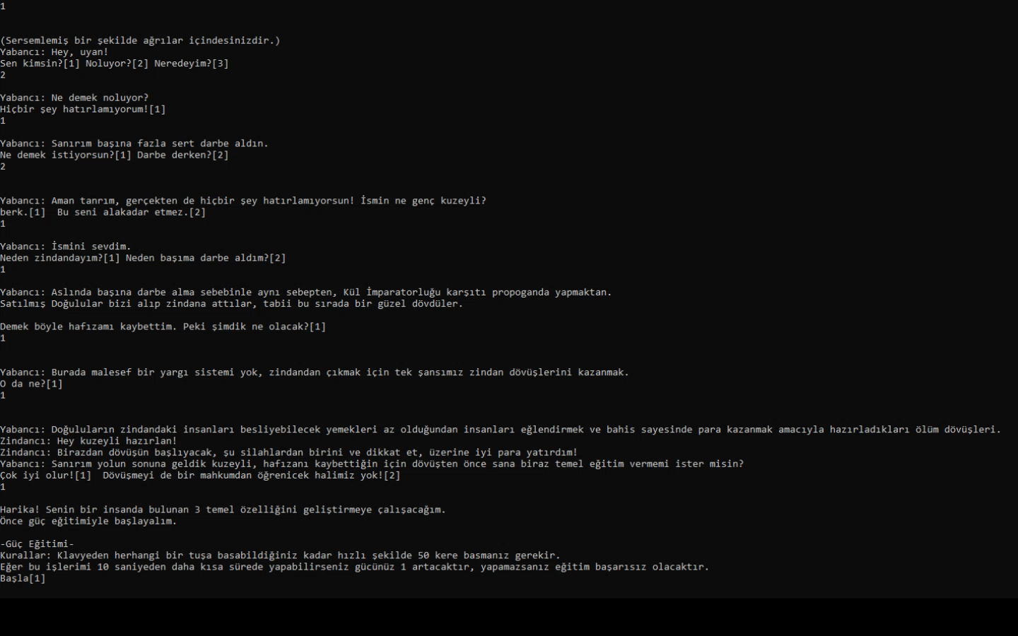

Slide 13
Oyundaki Savaş Sistemi
Oyunda basit bir savaş sistemi vardır.
Oyunda savaş hamle hamle olur, ilk hamleyi almak için bir atılım yapabilirsiniz. Hamle size geldiğinde saldırma yolunuzu seçersiniz.
Saldırma yolları:
Karakterin bacaklarına saldırma: %50 ihtimalle saldırınız başarılı olur ve başarılı olduğu durumda 2 kat hasar vurursunuz ama başarısız olursanız ıskalamış olursunuz ve hasar vuramazsınız.
(Rakibinizin çevikliği sayesinde gelen kaçınma ihtimali bu yüzdeye dahil değil yani saldırı bittikten ve başarılı olduktan sonra kaçınma ihtimali hesaplanır.)
Karakterin vücuduna saldırma: %100 ihtimalle saldırınız başarılı olur ve başarılı olduğunda normal hasarınızı vurursunuz.
Karakterin kafasına saldırma: %10 ihtimalle saldırınız başarılı olur ve başarılı olduğu durumda 10 kat hasar vurursunuz ama başarısız olursanız ıskalamış olursunuz ve hasar vuramazsınız.
(Rakibinizin çevikliği sayesinde gelen kaçınma ihtimali bu yüzdeye dahil değil yani saldırı bittikten ve başarılı olduktan sonra kaçınma ihtimali hesaplanır.)
Örnek:

Slide 14
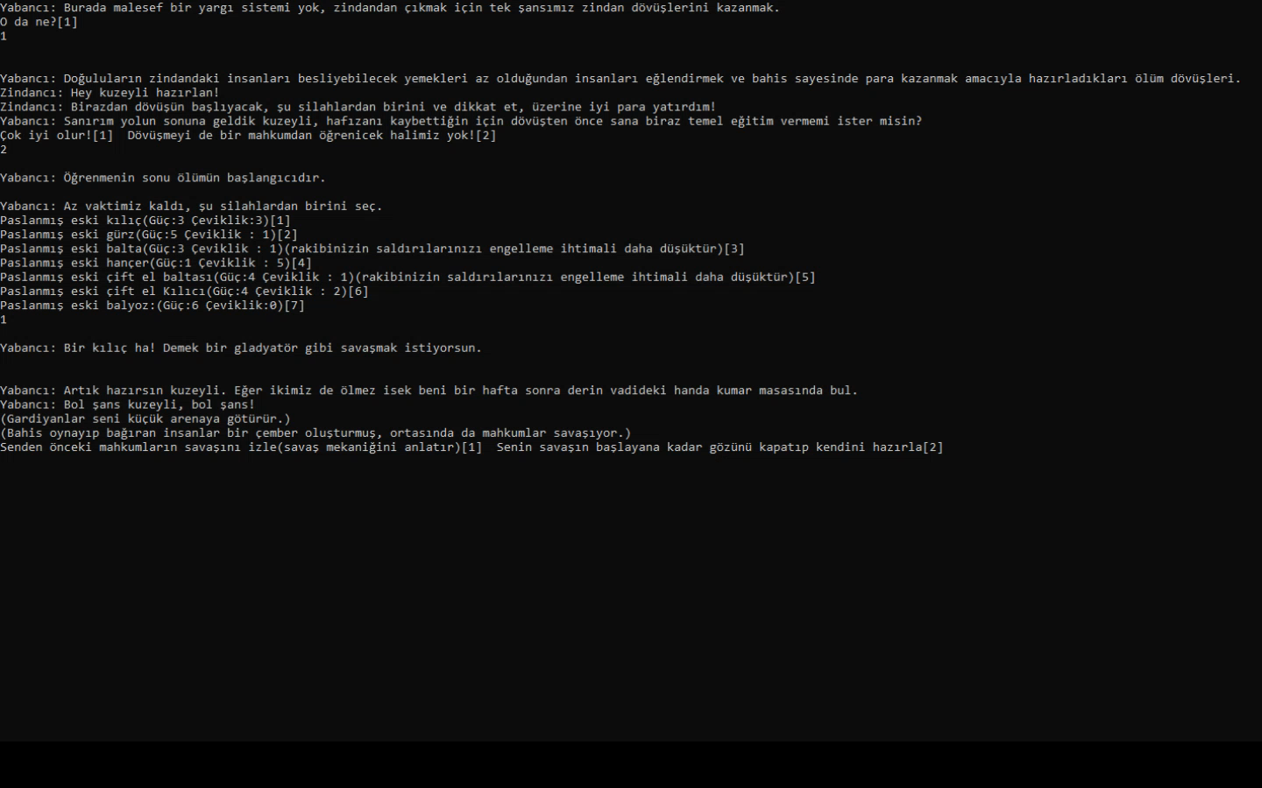

Slide 15
Oyuna Getirebileceğim Yenilikler
•Yazı Tabanlıdan normal oyuna çevirmek.
•Hikayeyi tamamlamak.
•Mekaniklerini geliştirmek.
•Görsellik eklemek.
•Ses eklemek.

Slide 16
Dinlediğiniz İçin Teşekkürler

